Slide 1
Unit
Media
9

Slide 2
Definition - What does Media mean?
Media is the plural form of medium, which (broadly speaking) describes any channel of communication. This can include anything from printed paper to digital data, and encompasses art, news, educational content and numerous other forms of information. Digital media, which makes up an increasingly vast portion of modern communications, is comprised of intricately encoded signals that are transmitted over various forms of physical and virtual media such as fiber optic cable and computer networks.
ที่มา https://www.techopedia.com/definition/1098/media

Slide 3
Definition - What does New Media mean?
New media is a catch-all term used for various kinds of electronic communications that are conceivable due to innovation in computer technology. In contrast to “old” media, which includes newspapers, magazines, books, television and other such non-interactive media, new media is comprised of websites, online video/audio streams, email, online social platforms, online communities, online forums, blogs, Internet telephony, Web advertisements, online education and much more.
ที่มา https://www.techopedia.com/definition/416/new-media

Slide 4
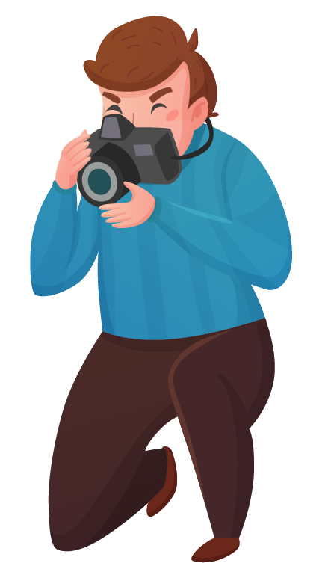
Definition - What does Social Media mean?
Social media is a catch-all term for a variety of internet applications that allow users to create content and interact with each other. This interaction can take many forms, but some common types include:
-Sharing links to interesting content produced by third parties
-Public updates to a profile, including information on current activities
and even location data
-Sharing photos, videos and posts
-Commenting on the photos, posts, updates, videos and links shared
by others
ที่มา https://www.techopedia.com/definition/4837/social-media

Slide 5

Expression: Social media with the word “friend”
Part of speech: noun
I have many Facebook friends.
How many friends do you have on Facebook?
Jane has hundreds of friends on Facebook.
Jack and I have mutual friends on Facebook.

Slide 6
Expression: Social media with the word “friend”
Part of speech: verb
My teacher friended me, and I didn’t know how to say no.
Can I friend you on Facebook?
Nicole just friended me on Instagram.
I friended Cindy and sent her a message.

Slide 7

Expression: Social media with the word “like”
Part of speech: noun
This post got many likes.
There were thousands of Facebook likes.
This Facebook page has almost 5,000 likes.

Slide 8
Expression: Social media with the word “like”
Part of speech: verb
A few friends liked my Instagram post.
More than 100 people liked my post.

Slide 9
Expression: Social media with the word “follow”
Part of speech: verb
You can follow us on Facebook and Twitter.
My old friends are following me on Instagram.
I’m following Mai Davika on Instagram.

Slide 10
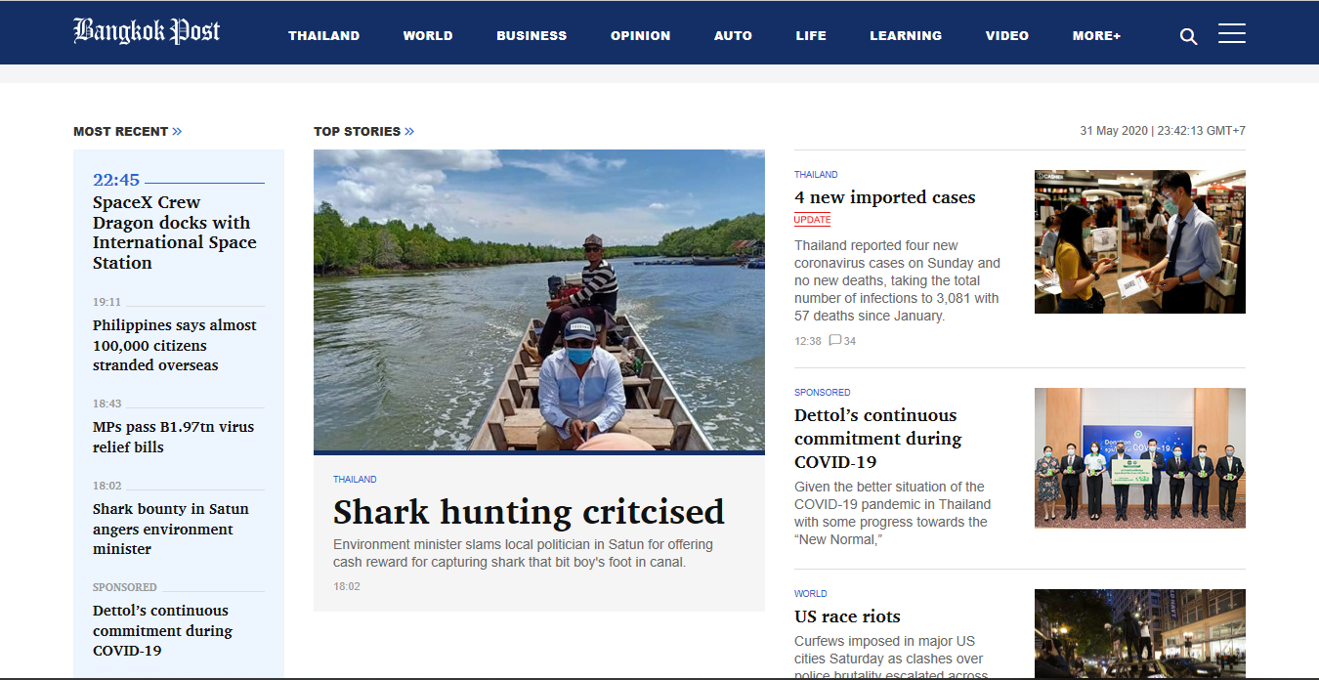
องค์ประกอบที่สำคัญของหัวข้อข่าว
1. Headline พาดหัวข่าวหลัก มีความสำคัญ เพราะสามารถ
ดึงดูดให้ผู้อ่าน เข้าไปอ่านรายละเอียดของข่าว
2. Sub-headline พาดหัวข่าวรอง ทำหน้าที่พาดหัวข่าว
ประเด็นรอง จึงมีลักษณะคล้ายพาดหัวข่าวหลัก แต่มี
ความสำคัญน้อยกว่า
3. Lead บทนำข่าว นำเสนอใจความหลักของข่าว ซึ่งสัมพันธ์
กับพาดหัวข่าว
4. Body รายละเอียดของข่าว การบรรยายไม่จำเป็นต้องเขียน
ตามลำดับเหตุการณ์ สามารถเขียนประเด็นสำคัญก่อนได้
5. Source แหล่งข่าว ในที่นี้สามารถหมายถึงที่มาข่าวเกิดขึ้น
ที่ใด หรือหมายถึงรายงานข่าวโดยสำนักพิมพ์ใด
นอกจากนั้น เมื่อปรากฏใต้ภาพ อาจหมายถึง ที่มาของ
ภาพถ่ายประกอบข่าวอีกด้วย
6. Photo ภาพประกอบข่าว มีความสำคัญ เพราะทำให้ผู้อ่าน
สนใจข่าวยิ่งขึ้น
7. Caption คำบรรยายใต้ภาพ มักบรรยายภาพเหตุการณ์ที่
เกิดขึ้นในภาพสัมพันธ์กับรายละเอียดของข่าว

Slide 11
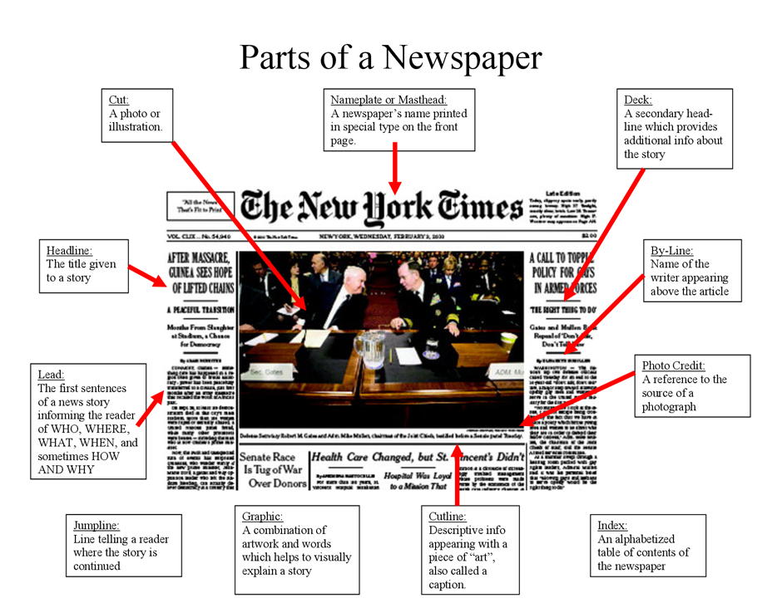
ที่มา https://www.proprofs.com/quiz-school/story.php?title=parts-of-the-newspaper

Slide 12
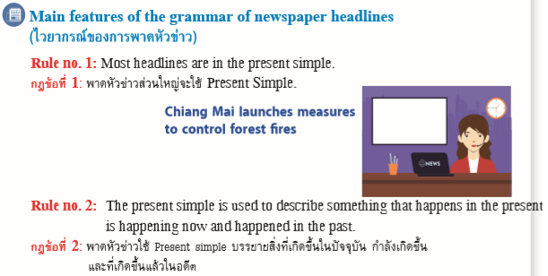
Grammar: Newspaper Headlines(1)

Slide 13
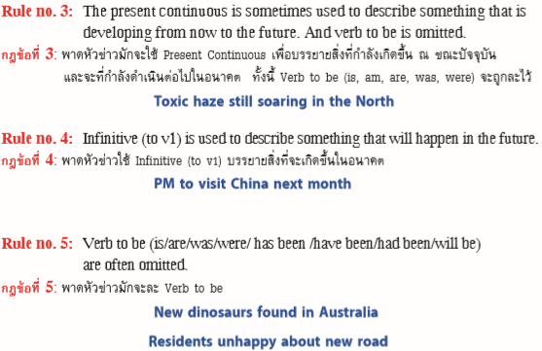
Grammar: Newspaper Headlines(2)

Slide 14
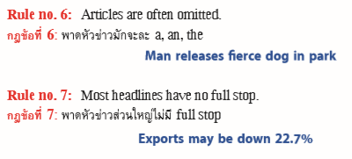

Grammar: Newspaper Headlines(3)

Slide 15
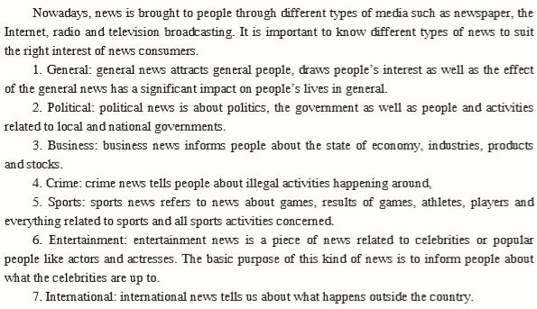
Types of News article items
ข่าวทั่วไป
ข่าวการเมือง
ข่าวธุรกิจ
ข่าวอาชญากรรม
กีฬา
ข่าวบันเทิง
ข่าวต่างประเทศ

